Slide 1
فرآیند ها در سیستم عامل
Operating System - Processes

Slide 2
فرآيند
فرآیند به صورت پایه همان اجرای برنامه هست.
فرآیند به عنوان یک واحد پایه ای برای اجرای کار در سیستم تعریف می شود.

Slide 3
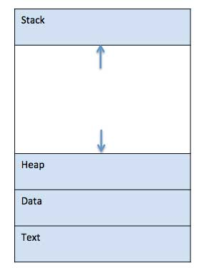
اجزای فرآيند
وقتی برنامه در حافظه بارگزاری و تبدیل به فرآیند می‌شود، به چهار بخش تقسیم می‌شود:
پشته
توده
متن برنامه
داده‌ها

Slide 4
پشته
شامل اطلاعات موقتی مثل پارامترهای برنامه، آدرس برگشت و متغیر های محلی هست.

Slide 5
توده
حافظه‌ای که به صورت پویا به یک فرآیند در طول اجرای برنامه اختصاص داده شده

Slide 6
متن برنامه
شامل فعالیت‌های فعلی که با مقدار شمارنده برنامه و ثبات‌های پردازنده می‌شود

Slide 7
داده‌ها
این بخش شامل متغیرهای عمومی و ثابت برنامه هست.

Slide 8
برنامه
یک تکه کد که ممکن هست از یک خط تا میلیون ها خط کد باشد.
شامل یک سری دستورالعمل برای اجرای یک کار مشخص
مجموعه برنامه‌های کامپیوتری، کتابخانه‌ها و داده‌های مرتبط را نرم‌افزار می‌گویند

Slide 9
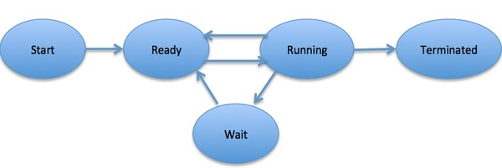
چرخه کار فرآیندها
وقتی یک فرآیند اجرا می‌شود، حالت‌های مختلفی را تجربه می‌کند. این حالت‌ها ممکن هست در سیستم های عامل مختلف متفاوت باشند.

Slide 10
شروع
وقتی فرآیند برای اولین بار ساخته می‌شود یا شروع می‌شود.

Slide 11
آماده به کار
فرآیند منتظر است تا به یک پردازنده اختصاص داده شود تا بتواند اجرا شود.
فرآیند ممکن است بعد از حالت شروع یا در حال اجرا برای توقف توسط برنامه زمانبندی وارد این حالت شود.

Slide 12
در حال اجرا
وقتی یک فرآیند توسط برنامه زمانبندی به یک پردازنده اختصاص داده می‌شود و پردازنده دستورالعمل‌های خود را اجرا می‌کند.

Slide 13
در حال انتظار
اگر نیاز به انتظار برای منابعی مانند اطلاعات ورودی کاربر یا انتظار برای دسترسی به یک فایل باشد، فرآیند به این حالت می رود.

Slide 14
توقف یا خروج
پس از اتمام اجرای فرآیند یا توقف فرآین توسط سیستم عامل به این حالت می‌رود و منتظر خروج از حافظه اصلی می‌شود.

Slide 15
بلوک کنترل فرآیند
Process Control Block (PCB)
یک ساختار داده برای نگه‌داری اطلاعات فرآیندها توسط سیستم عامل.
هر فرآیند توسط یک شناسه مشخص می‌شود PID

Slide 16
بلوک کنترل فرآیند
معماری این ساختار به طور کامل وابسته به سیستم عامل هست
این اطلاعات در چرخه کار فرآیند نگه داری می‌شود و پس از اتمام حذف‌می شود

Slide 17
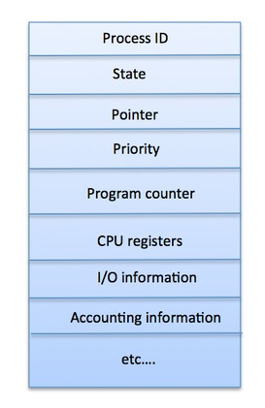
بلوک کنترل فرآیند

Slide 18
وضعیت فرآیند
وضعیت فعلی فرآیند مثل در خال اجرا یا اتمام شده

Slide 19
دسترسی‌های فرآیند
وضعیت دسترسی فرآیند به منابع سیستم

Slide 20
شناسه فرآیند
شناسه منحصر به فرد برای هر فرآیند در سیستم

Slide 21
اشاره‌گر
به فرآیند والد این فرآیند اشاره دارد

Slide 22
شمارنده برنامه
اشاره آدرس دستورالعمل بعدی برای اجرای برنامه دارد

Slide 23
ثبات‌ها
ثبات‌های مختلفی که فرآیند برای اجرا اطلاعات را در آن ها ذخیره کرده

Slide 24
ثبات‌های CPU
ثبات‌های مختلفی که فرآیند برای اجرا اطلاعات را در آن ها ذخیره کرده

Slide 25
اطلاعات زمانبندی CPU
اولویت پردازش و سایر اطلاعات برنامه ریزی که برای برنامه ریزی فرآیند لازم است.

Slide 26
اطلاعات مدیریت حافظه
شامل اطلاعات جدول صفحه ، محدودیت حافظه ، جدول سگمنت وابسته به حافظه استفاده شده توسط سیستم عامل است.

Slide 27
اطلاعات حسابرسی
شامل مقدار CPU مورد استفاده برای اجرای فرایند ، محدودیت زمانی ، شناسه اجرای و غیره می باشد.

Slide 28
اطلاعات وضعیت ورودی خروجی
شامل لیست وسایل ورودی خروجی اختصاص داده شده به فرآیند می باشد.

Slide 29
Web: http://ramsarlug.org instagram: @ramsarlug telagram: @ramsarlug source: tutorialspoint.com
پایان
سوال؟

